Slide 1
Periarticular Disorders of the Extremities

Slide 2
بیماری های بسیار شایع
شامل بورسیت، تاندنیت، کپسولیت و ..
شایع ترین محل های درگیر زانو و شانه است.

Slide 3
بورسیت
بورس ها ساختارهای کیسه مانندی هستند که باعث تسهیل حرکت تاندون ها و عضلات بر روی استخوان میشوند.
بورسیت التهاب و تخریب این ساختمان ها است.
علل بورسیت: 1 - عوامل لوکال: تروما و استفاده زیاد
2- عوامل سیستمیک: آرتریت روماتوئید و عفونت
شایع ترین بورسیت ساب آکرومیون می باشد
سایر: اولکرانون- تروکانتریک- ایسکیال – پره پاتلار

Slide 4
علائم بالینی
درد در استراحت و در حرکت
گاها حرکات فعال اندام از بین میرود (active movement )
تورم- در جایی که بورس نزدیک سطح بدن است(پره پاتلار)
تندرنس

Slide 5
History and Ph/ Ex
هیستوری ترومای حاد یا استفاده مکرر
بیماری سیستمیک یا تب اخیر

Slide 6
بورسیت ساب آکرومیون( ساب دلتوئید)

Slide 7
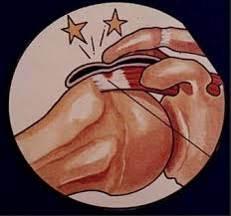

Slide 8
علت بورسیت آن بالا بردن مکرر دست است
اغلب با تاندنیت روتاتور کاف همراه است
درد در استراحت و در هنگام استفاده از بازو وجود دارد
گاها درد بسیار شدید است و خواب را مختل می کند
حرکات اکتیو شانه مختل میشود
حرکات پاسیو فقط در ابداکشن مختل است

Slide 9
سایر علل درد شانه شامل:
تاندنیت سوپرااسپیناتوس
پارگی روتاتور کاف
پلی میالژی روماتیکا

Slide 10
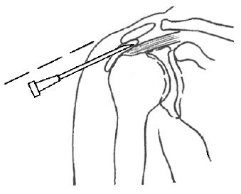
درمان
بی حرکتی و مصرف NSAIDs
اگر بعد از 72 ساعت درد باقی مانده بود تزریق موضعی متیل پردنیزولون

Slide 11
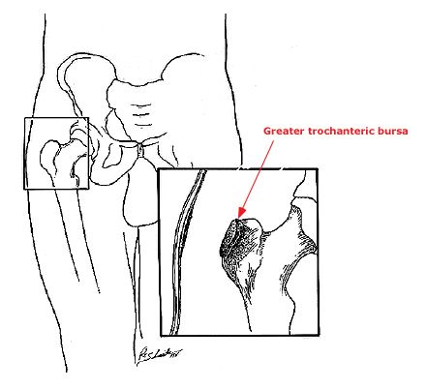
بورسیت تروکانتریک
التهاب بورس محل اتصال گلوتئوس مدیوس بر روی تروکانتر بزرگ

Slide 12
درد در لترال هیپ و بالای ران که در راه رفتن تشدید می شود
تندرنس موضعی در محل دارد
شدت درد از کم تا خیلی زیاد
در معاینه ext Rot و ابداکسیون در برابر مقاومت خارجی درد ایجاد میکند

Slide 14
درمان
NSAIDs
کاهش فشار روی بورس
تزریق کورتیکواستروئید

Slide 15
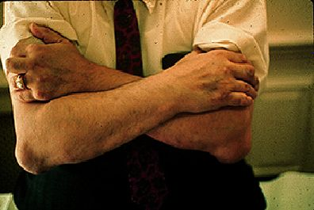
بورسیت اولکرانون
التهاب بورس خلف آرنج

Slide 16
علل آن شامل
عفونت
تروما
آرتریت روماتوئید
نقرس

Slide 17
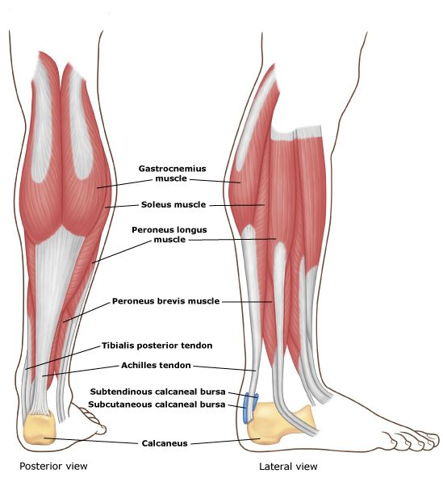
بورسیت آشیل
التهاب بورس محل بالای اتصال تاندون به کالکانئوس
در اثر استفاده زیاد و
کفش تنگ

Slide 18
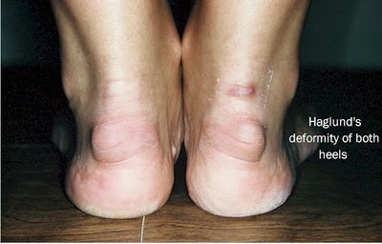

Slide 19
بورسیت رترو کالکانئال
بورس بین کالکانئوس و سطح خلفی تاندون آشیل
درد در پشت پاشنه و تورم در قسمت داخلی یا خارجی تاندون
علل:
تروما
نقرس
آرتریت روماتوئید
اسپوندیلو آرتروپاتی ها

Slide 21
درمان
NSAIDs
پوشیدن کفش مناسب
جراحی
تزریق کورتیکواستروئید توصیه نمی شود زیرا باعث پارگی تاندون میشود

Slide 22
بورسیت ایسکیال
التهاب بورس بین بین گلوتئوس مدیوس و توبریزیته ایسکیال
در اثر نشستن طولانی روی سطوح سخت
بیماران در هنگام دراز کشیدن و نشستن درد دارند
ممکن است همزمان علائم تحریک سیاتیک داشته باشد
درمان شامل مصرف NSAIDs و تزریق کورتیکواستروئید است

Slide 24
Iliopsoas bursitis
التهاب بورس بین تاندون عضله ایلیوپسواس مفصل هیپ در لترال عروق فمورال
درد در قدام لگن یا کشاله ران ایجاد می کند
با اکستانسیون و فلکشن هیپ درد تشدید می شود
درمان شامل استراحت، NSAIDs ، فیزیوتراپی و حرکات کششی ، تزریق کورتیکواستروئید می باشد.

Slide 26
بورسیت آنسرین
التهاب بورس محل اتصال سارتوریوس به قسمت داخلی تیبیا، دقیقا در زیر زانو
درد در هنگام بالا رفتن از پله ایجاد میشود
درد اغلب دو طرفه است و در شب تشدید میشود.
درد در مدیال و زیر زانو حداکثر شدت را دارد.
در محل اتصال تاندونهای سارتوریوس، سمی تندینیوس، گراسیلیس
درمان شامل استراحت، کیسه یخ، NSAIDs و تزریق کورتیکواستروئید است

Slide 28
Anserine bursa injection

Slide 29
بورسیت پره پاتلار
التهاب بورس بین پاتلا و پوست
به دلیل زانو زدن روی سطوح سخت، نقرس و عفونت
علائم شامل درد و تورم جلوی زانو می باشد
آسپیراسیون بورس برای تشخیص و درمان به کار می رود
سایر درمانها شامل : NSAIDs و تزریق کورتیکواستروئید

Slide 30
تاندنیت
تاندون ها فیبر های کلاژن ضخیمی هستند که عضلات را به استخوان وصل می کنند
در اثر استفاده زیاد در کارگران و ورزشکاران ، تحریک مکرر آن باعث پرولیفراسیون و تشکیل عروق جدید در آن میشود، گاها منجر به پارگی تاندون می شود
شامل تاندنیت روتاتور کاف، اپی کندیلیت ها، تاندنیت آشیل و بای سپس است

Slide 31
Rotator cuff tendinopathy
شایع ترین علت درد شانه
التهاب در محل تاندون روتاتور کاف است که به توبریزیته بازومتصل میشود
تاندون آن شامل تاندون عضلات سوپرااسپیناتوس،
اینفرا اسپیناتوس،
ترس مینور
و ساب اسکاپولاریس است

Slide 32
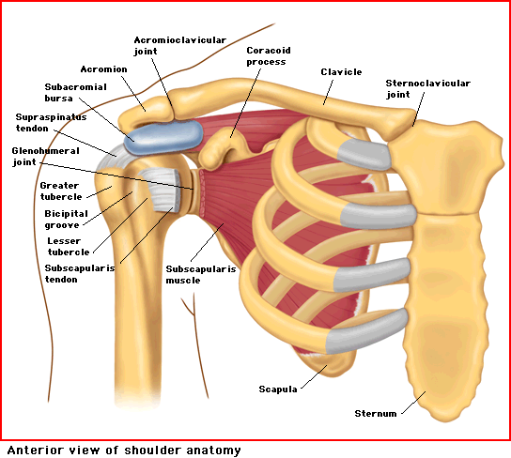
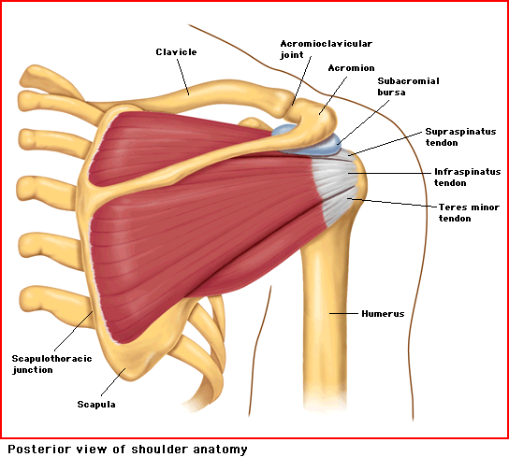
The Rotator Cuff Muscles
Rotator Cuff
Supraspinatus: Abduction
Infraspinatus: External rotation
Teres Minor: External rotation
Subscapularis: Internal rotation
Notes:
Supraspinatus tendon is what gets inflamed in RTC tendonitis

Slide 33
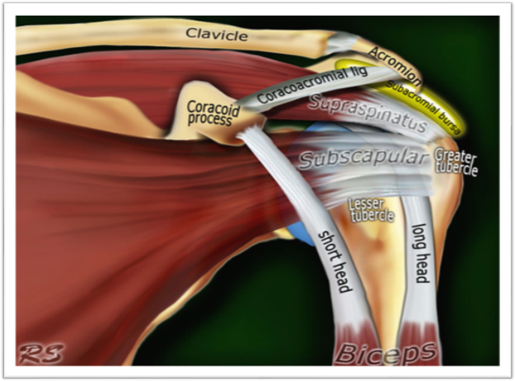

Slide 34
در استفاده بیش از حد (شامل حرکاتی که نیاز به بالا بردن بازو و فلکسیون آن دارد) و ورزش(بیس بال، تنیس و شنا) تاندنیت رخ میدهد
در افراد بالای 40 سال
شایع ترین محل درگیری تاندون سوپرا اسپیناتوس است
اینفرا اسپیناتوس کمتر درگیر میشود

Slide 35
علائم آن شامل درد مبهم شانه است که خواب را مختل می کند
درد شدید بازو در قوس 60 تا 120 درجه
تندرنس در کنار خارجی سر استخوان بازو زیر آکرومیون
درمان شامل NSAIDs و تزریق کورتیکواستروئید و فیزیوتراپی است
در موارد مقاوم جراحی

Slide 36
گاها به دلیل ضربه ناگهانی با بلند کردن جسم سنگین پارگی تاندون رخ می دهد و علائم آن
درد
ضعف در ابداکشن و چرخش خارجی شانه
آتروفی عضله سوپرااسپیناتوس
تشخیص بر اساس سونوگرافی و MRI
درمان علامتی و اگر جواب نداد یا پارگی متوسط تا شدید و کاهش عملکرد جراحی می کنیم

Slide 37
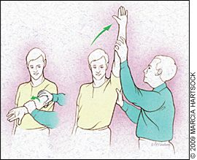
Neer test

Slide 40
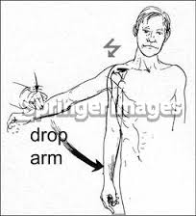
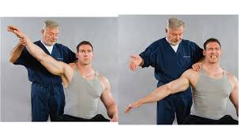
Drop arm sign

Slide 41
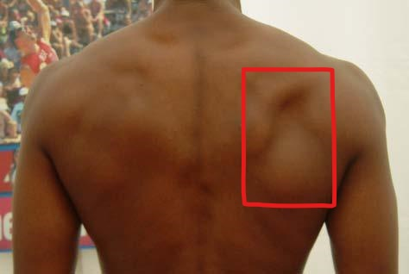
Inspection
Asymmetry
Bony deformity or abnormal contour
Muscle atrophy or bulge
Scapular winging
Notes:
Popeye, AC separation, muscle atrophy

Slide 42
poor posturealways using one hand or side of your body for writing
carrying a heavy bag
going about your daily activities
sedentary lifestyle
uneven hips
pinched nerve
flat feet
osteoporosis
shoulder injuries
weak or tight muscles
overuse or misuse of the shoulders
incorrect sleeping position or only sleeping on one side
using one side of the body to hold objects

Slide 43
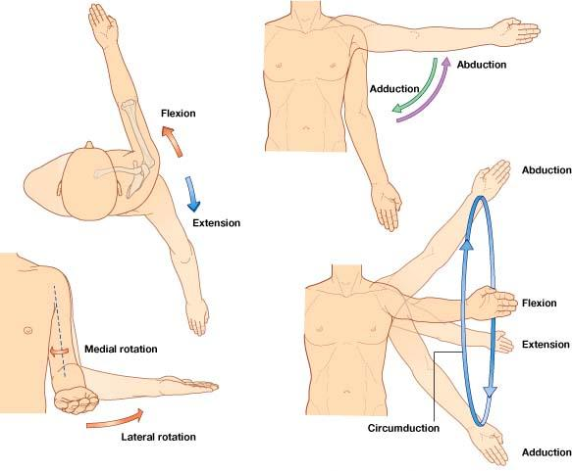
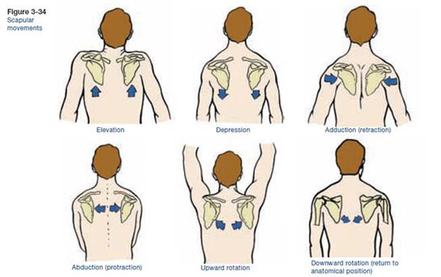
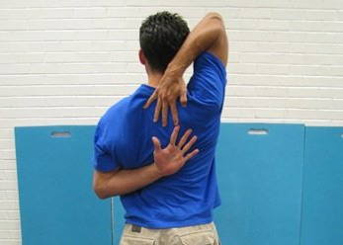
Notes:
Normal C7 and T7
Flexion – 180, Extension – 60, Abduction – 180, Adduction - 45
Internal 60-70, external 90
Compare biateral

Slide 44
تاندنیت کلسیفیه
رسوب نمک کلسیم به ویژه هیدروکسی آپاتیت در تاندون
شایع ترین تاندون درگیر سوپرااسپیناتوس است
بالای 40 سال رخ میدهد
کلسیفیکاسیون تاندون باعث التهاب شده و درد شدید در شانه ایجاد میکند
گاهی بی علامت است

Slide 46
Bicipital Tendinitis and Rupture
به دلیل ساییده شدن سر دراز عضله دو سر در محل عبور از کانال
درد جلوی شانه که به پایین انتشار دارد
ابداکسیون و چرخش خارجی بازو دردناک است
تندرنس در لمس کانال

Slide 48
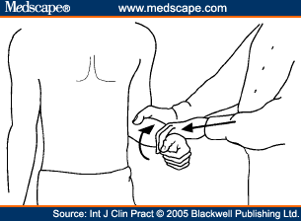
درد در طول تاندون در مقاومت در برابر سوپیناسیون Yergason's supination sign

Slide 49
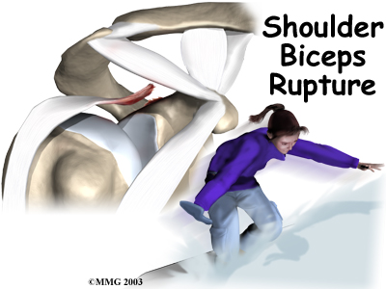

Slide 50
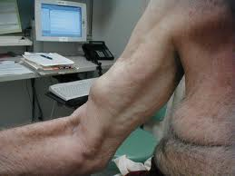
در ورزش پارگی تاندون داریم
درد شدید قدام بازو میدهد که در افراد جوان جراحی میکنیم
در افراد مسن Popeye muscle (تورم پایدار سر دراز عضله دو سر ) ایجاد می شود که جراحی لازم نیست

Slide 51
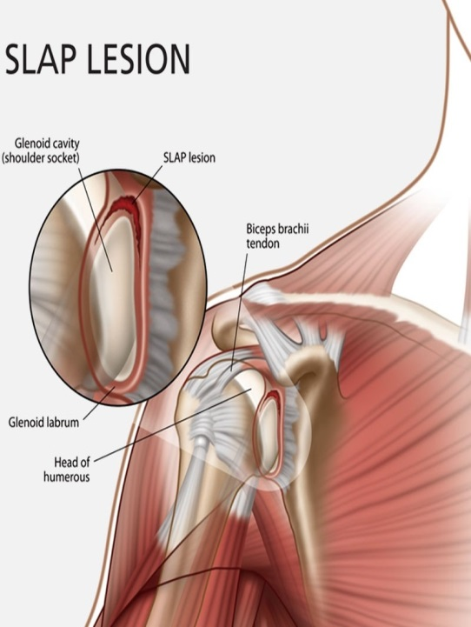
Labral Tear
Presentation & Symptoms:
Pain +/- instability
Clicking/popping
Overhead athlete, history of dislocation, history of trauma
Physical Exam:
Pain with passive external rotation
Pain with palpation of bicipital groove
Notes:
Click/pop with movement
Physical exam: can have positive biceps tests!
Superior labrum anterior posterior = SLAP & Bankart lesion (lower) – associated with dislocation
-pain where biceps tendon anchors to the labrum
- Concomitant RC injury also common

Slide 52
تنوسینوویت دکورون
التهاب تاندون های ابداکتور پولیسیس لونگوس و اکستنسور پولیسیس برویس در محل عبور تاندونها از زائده استیلوئید رادیال
علت آن چرخش مکرر مچ دست
تورم و تندرنس در محل استیلوئید رادیال دست
Finkelstein sign
درمان: آتل بندی، NSAIDs و تزریق گلوکوکورتیکوئید

Slide 56
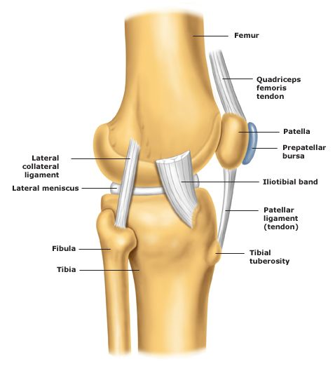
تاندنیت پاتلا
تاندون پاتلا در محل اتصال آن به پل تحتانی پاتلا

Slide 57
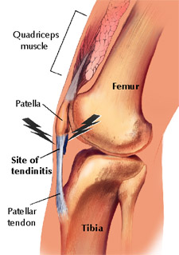

Slide 58
در معاینه تندرنس در قسمت پل تحتانی پاتلا دارد
درد در پریدن در والیبال و بسکتبال، بالا رفتن از پله، چمباتمه زدن روی زانو تشدید میشود
درمان شامل استراحت، کیسه یخ و NSAIDs

Slide 59
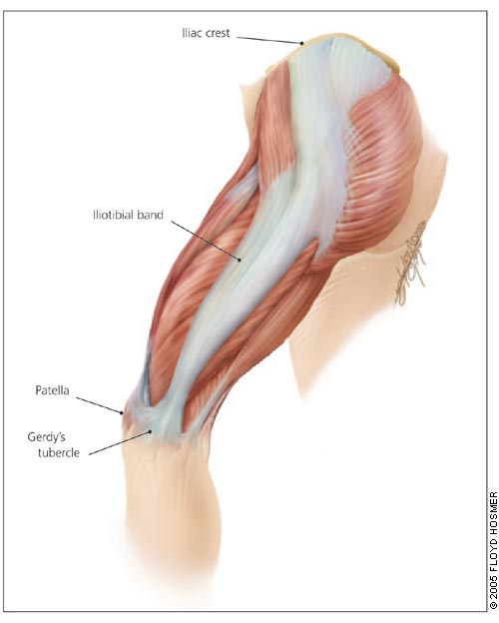
Iliotibial Band Syndrome
بافت همبند ضخیمی است که ایلیوم را به فیبولا وصل می کند

Slide 60
بیماران با درد کوندیل لترال زانو مراجعه می کنند
درد ممکن است به ران هم تیر بکشد
عوامل زمینه ساز آن شامل ژنوواروس، دویدن در مسافت طولانی، پوشیدن کفش نامناسب و دویدن در سطح ناصاف
درمان شامل NSAIDs، فیزیوتراپی، پرهیز از فعالیتهایی که باعث تشدید علائم می شود.
تزریق کورتیکواستروئید در محل حداکثر تندرنس مفید است، بعد از تزریق می بایست 2 هفته استراحت داشته باشد.

Slide 62
تاندنیت آشیل
درد در محل تاندون آشیل
بیشتر در ورزشکاران
اغلب به دلیل پارگی تاندون
در بسکتبال، سن بالا، آقایان، افراد چاق، کف پای صاف، قوس زیاد کف پا، عدم تقارن سایز دو اندام
درمان شامل یخ- NSAIDs – آتل بندی در پارگی حاد جراحی

Slide 63
کپسولیت چسبنده
درد و محدودیت حرکتی شانه بدون بیماری شانه
درد شبانه در شانه ایجاد می کند
عدم حرکت طولانی مدت در ایجاد آن نقش دارد
میتواند ناشی از: بورسیت و تاندنیت شانه
بیماری مزمن ریوی
MI
DM

Slide 64
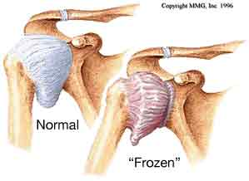

Slide 65
در سن بالای 50 سال دیده می شود. در خانم ها شایع تر است
درد و خشکی به تدریج طی چند ماه تا یک سال ایجاد میشود
محدودیت حرکات شانه در تمام جهات ایجاد میشود
در معاینه حداقل کاهش 50 درصدی در تمام حرکات اکتیو و پاسیو شانه را داریم
در پاتولوژی کپسول شانه ضخیم شده و ارتشاح سلولهای التهابی را داریم

Slide 67
رادیوگرافی شانه استئوپنی
در آرتروگرام بیشتر از 15 سی سی ماده حاجب جا نمی شود
اکثرا در عرض 1-3 سال بهبود خودبخود دارند
درد بهبود می یابد ولی درجاتی از محدودیت حرت شانه باقی میماند
اساس درمان فیزیوتراپی
سایر درمانها: تزریق موضعی گلوکوکورتیکوئید- NSAIDs

Slide 68
اپی کندیلیت لترال
آرنج تنیس بازان
درد در محل اتصال تاندون های اکتانسورهای مشترک به اپی کندیل لترال
گاها درد به ساعد و پشت مچ دست تیر میکشد
اکثرا به دنبال حمل بار سنگین؛ هرز کردن علف و .. رخ میدهد
در وضعیت backhand
در معاینه اکستانسیون و سوپیناسیون مچ دست در برابر مقاومت با درد همراه است

Slide 69
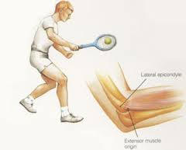
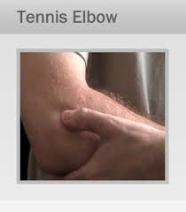
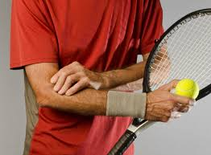
Clinical manifestations
Pain with:
carrying suitcases or briefcases
Shaking hands
opening doors

Slide 70
درمان
استراحت
NSAIDs
ماساژتماسی
یخ درمانی
آتل بندی آرنج در فلکسیون 90 درجه
تزریق کورتون و بعد از آن تایک ماه استراحت آرنج
بهبودی کامل گاها چندین ماه طول می کشد
گاها جراحی لازم است

Slide 75
6-10 cm distal to the elbow joint

Slide 76
اپی کندیلیت مدیال
درد در مدیال آرنج با انتشار به ساعد
به دلیل استفاده مکرر مچ و حرکات مکرر پروناسیون و فلکسیون
پارگی ریز در مبدا عضلات پروناتور ترس و فلکسور ساعد
در سن بالای 35 سال
در پرتاب گلف و بیس بال
در معاینه تندرنس در محل اتصال عضلات فلکسور به اپی کندیل مدیال
مقاومت در برابر پروناسیون و فلکسیون مچ دست دردناک است

Slide 77
در 25- 50 درصد موارد نوریت اولنار هم داریم
درمان:
استراحت
NSAIDs
ماساژتماسی
یخ درمانی
آتل بندی آرنج در فلکسیون 90 درجه
تزریق کورتون و بعد از آن تایک ماه استراحت آرنج
اگر بعد از یک سال بهبودی نداشت جراحی کنیم

Slide 79
Plantar fasciitis

Slide 80
فاشئیت پلانتار
علت شایع درد پاشنه و پنجه پا در بزرگسالان
سن شایع آن: 40-60
دوندگان- ورزشهای ایروبیک-
عواملی که خطر آن را افزایش میدهد: چاقی- کف پای صاف- قوس زیاد کف پا- کفش تنگ- راه رفتن زیاد- ایستادن طولانی- راه رفتن روی سطوح سخت
تشخیص بر اساس شرح حال و معاینه فیزیکی است
درد بیماران به صورت تیپیک هنگام برخاستن از خواب در اولین قدم ها ایجاد میشود
درد با بالا رفتن از پله و پای برهنه و فعالیت مداوم بدتر مسشود

Slide 81
در معاینه تندرنس در لمس در بخش تحتانی پاشنه پا
اگر تشخیص قطعی نباشد:
رادیوگرافی ساده: خار پاشنه
سونو: ضخیم شدگی فاسیا و کاهش اکو منتشر
MRI که روش حساس است ولی اکثرا لازم نیست

Slide 82
تشخیص افتراقی درد بخش تحتانی پاشنه
شکستگی در استخوان پاشنه
اسپوندیلوآرتریت ها
آرتریت روماتوئید
نقرس
فرایندهای نئوپلاسمی و ارتشاحی استخوان

Slide 83
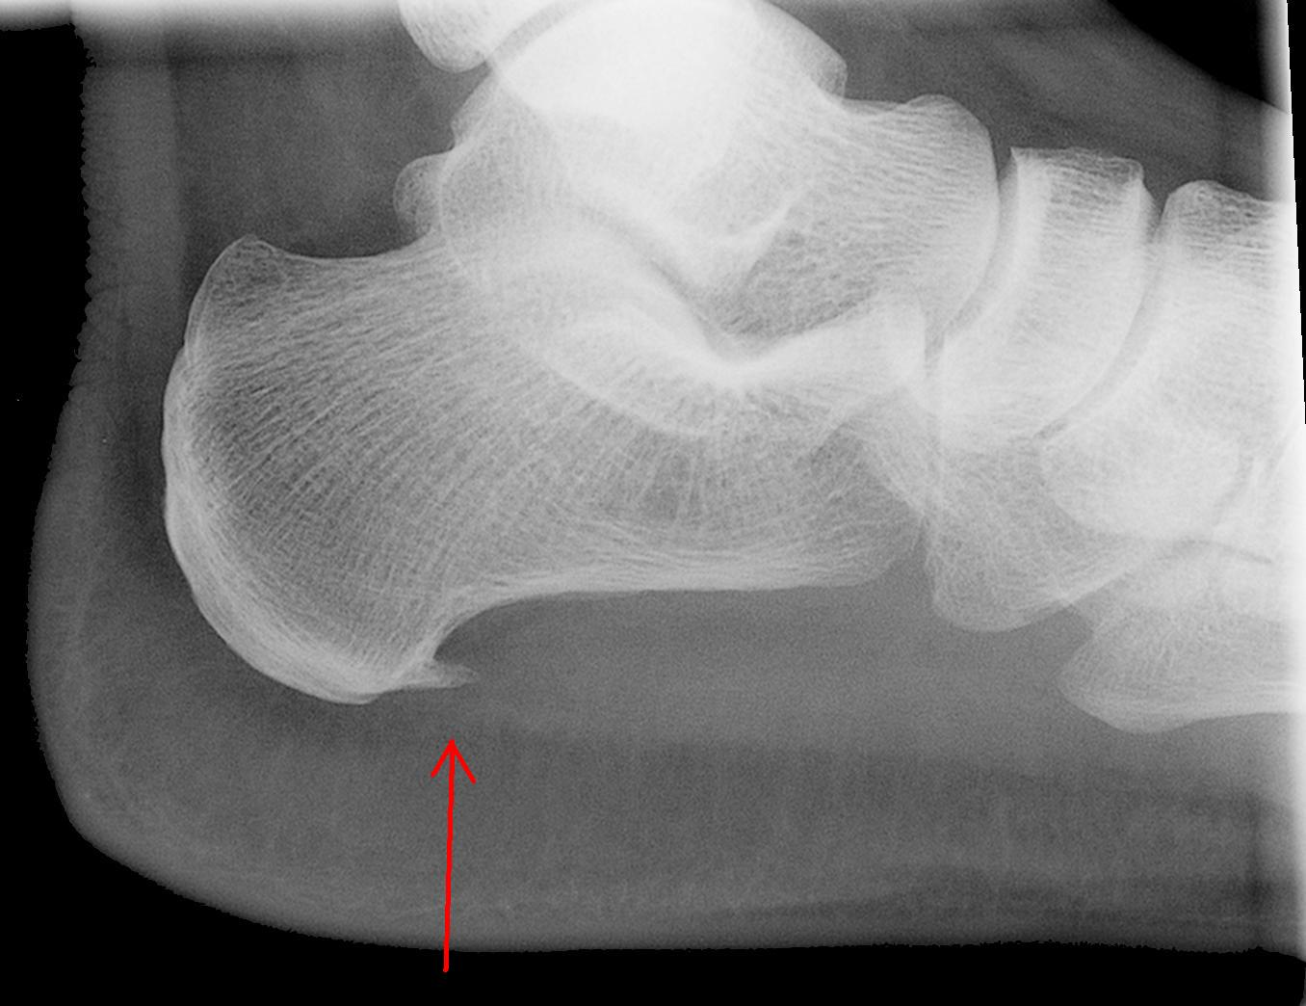

Slide 84
توصیه میشود فعالیت های ایجاد کننده علائم را کاهش دهد
درمان اولیه شامل یخ- گرما- ماساژ
آتل شبانه
دوره کوتاه دارو
تزریق کورتون؟
در بیش از 80 درصد بیماران علائم در طی 12 ماه از بین میرود
در بیمارانی که بعد از 12 ماه درمان محافظه کارانه بهبود نیابند فاسیوتومی پلانتار انجام میدهیم

Slide 85
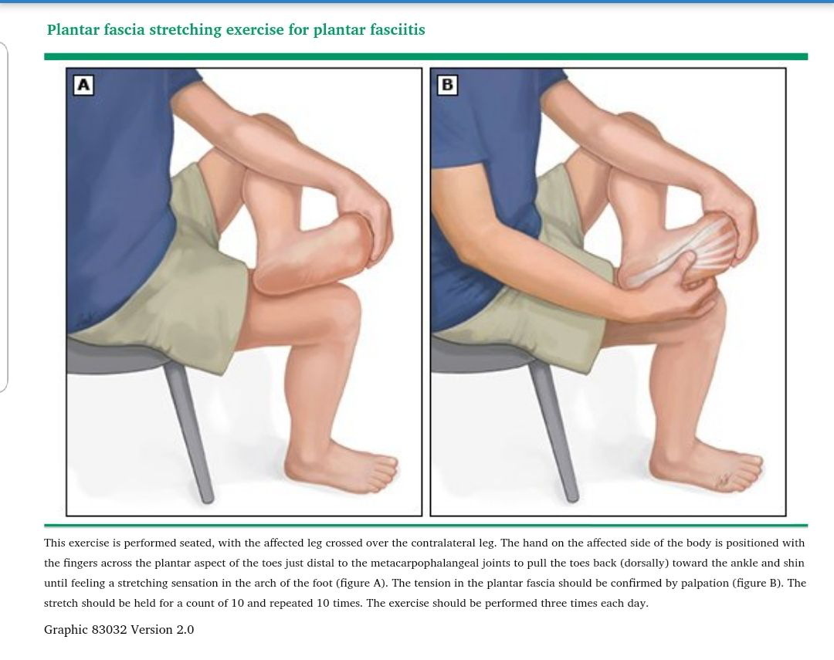

Slide 88
Carpal tunnel syndrome

Slide 89
pathophysiology
تحت فشار قرار گرفتن عصب مدین در کانال کارپ
آناتومی کانال کارپ
محتویات کانال کارپ
عصب مدین ریشه C7, C7, C8, T1

Slide 90
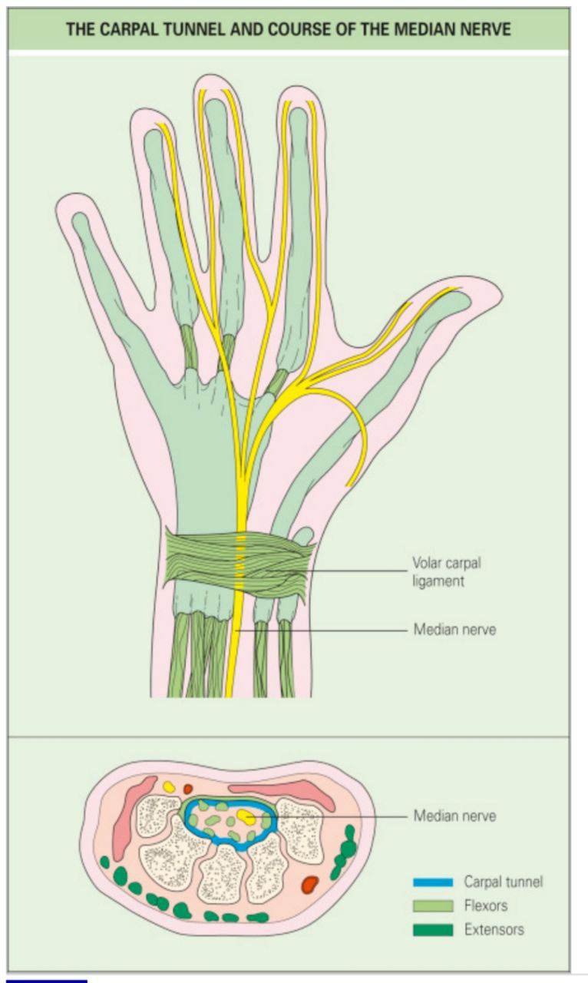

Slide 92
ریسک فاکتورها
چاقی 9) فاکتورهای شغلی
زن 10) ژنتیک
بارداری
دیابت
آرتریت روماتوئید
استئوآرتریت دست
هیپوتیروئیدی
بیماری نسج همبند

Slide 93
اتیولوژی
1- ضایعات فضاگیرنده: گانگلیون- کیست- تنوسینویت- همانژیوم- استئوئید استئوما- آنومالی های عضلانی
2- بیماری های نسج همبند: RA- 0A- PSS- PMR- PM
3- کریستالوپاتی ها: نقرس- CPPD-
4- شغل:
5- بیماری های متابولیک و اندوکرین: دیابت- هیپوتیروئیدی- آکرومگالی- موکوپلی ساکاریدوز
6- عفونت: استئومیلیت- توبرکلوز
7- ایاتروژنیک: هماتوم- فلبیت- مهار کننده آروماتاز
8- متفرقه: حاملگی- دیالیز- آمیلوئیدوز- شکستگی

Slide 94
epidemiology
30 تا 60 سال
خانم ها 3 برابر آقایان
انسیدانس 1 در 1000
شیوع 3 تا 5 درصد

Slide 95
Clinical manifestation
Pain
Paresthesia
Weakness less commonly
65% bilateral
Clinical course
Provocative activity

Slide 96
Physical examination
نقص حسی- در مراحل انتهایی- نقص تنار نداریم
اختلال حرکتی- در مراحل پیشرفته- ضعف در ابداکشن و oposition شست
تستهای provocative: فالن- تینل- durkan- hand elevation test

Slide 97
Phalen

Slide 98
tinel

Slide 99
EDX
حساسیت و اختصاصیت بالا
شدت آسیب را نشان میدهد
سایر تشخیص ها را رد میکند

Slide 100
تشخیص های افتراقی
رادیکولوپاتی گردن
میلوپاتی گردن
ALS
نوروپاتی مدین پروگزیمال به کانال کارپ

Slide 101
Treatment
splinting,
glucocorticoid injections,
oral glucocorticoids are useful for symptom relief of CTS,
but surgery is the treatment of choice for patients with evidence of ongoing nerve damage in the absence of a reversible etiology.

Slide 102
Dupuytren contracture
Common
Progressive fibrosis of palmar fascia
Loss of extension
Formation of a nodule or nodules occurs in the early proliferative stage of the disease and is the pathognomonic lesion of Dupuytren's contracture.

Slide 103
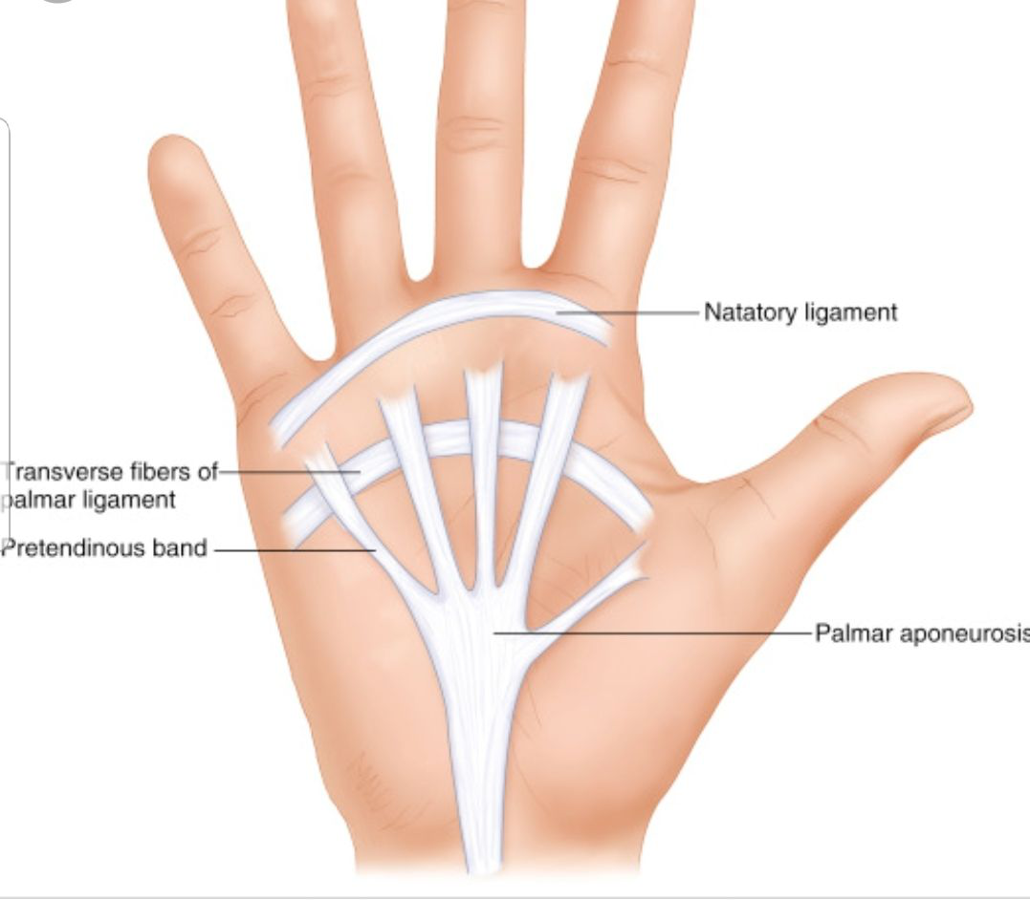

Slide 104
Etiology:
genetic-
ethnicity-
age- >50
Enviromental: repetitive handling tasks or vibration
alchol-
DM- 16-42%
smoking
association of Dupuytren's contracture with epilepsy and with the use of anticonvulsants has been proposed

Slide 105
80% Men
First symptome is nodule
Rub of palm
Ulnar side- The third finger is less often affected, and the index finger and thumb are typically spared.

Slide 106
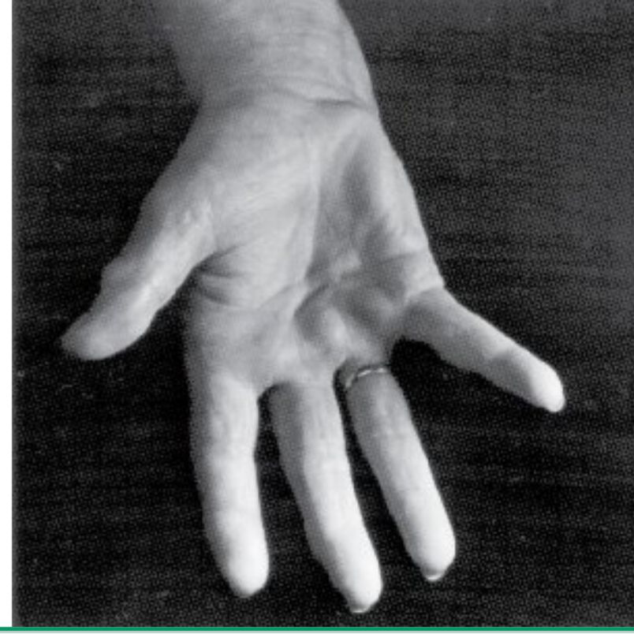

Slide 107
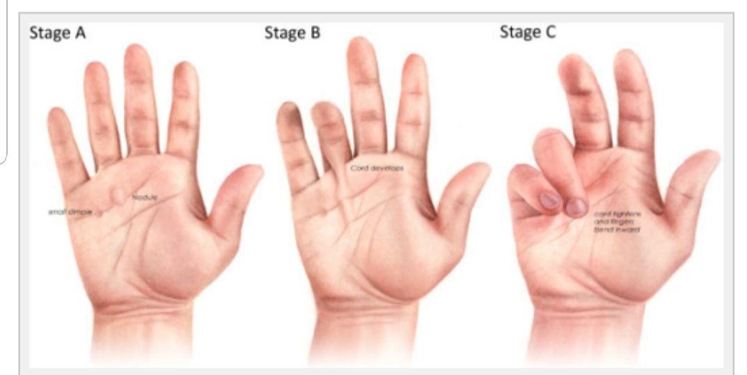

Slide 108
Trigger finger
stenosing flexor tenosynovitis
Patients with trigger finger initially describe painless snapping, catching, or locking of one or more fingers during flexion of the affected digit.
2%

Slide 109
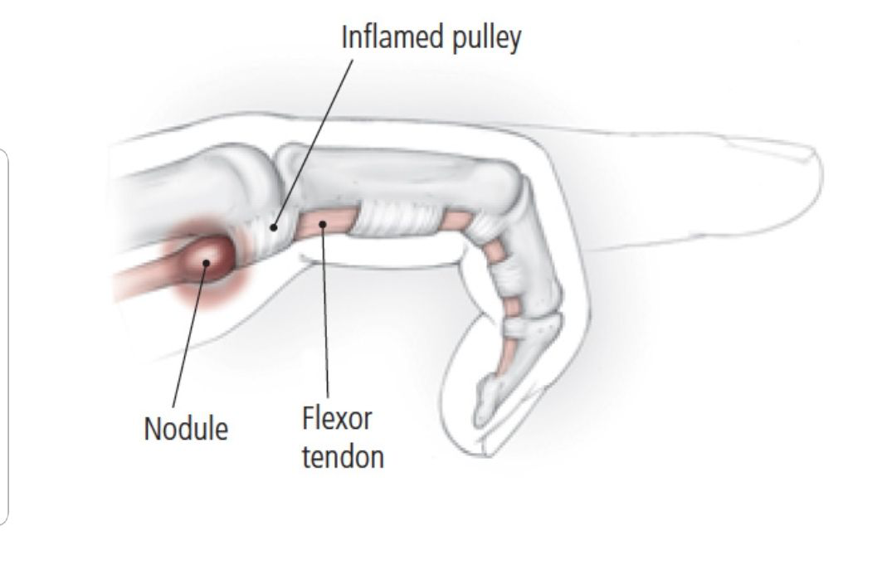

Slide 110
Patients with trigger finger initially describe painless snapping, catching, or locking of one or more fingers during flexion of the affected digit.
pain is localized over the volar aspect of the metacarpophalangeal (MCP) joint and radiates into the palm or the distal finger

Slide 111
etiology
Repetitive movement
DM- RA – gout
Female- 5-6th
Post CTS surgery

Slide 112
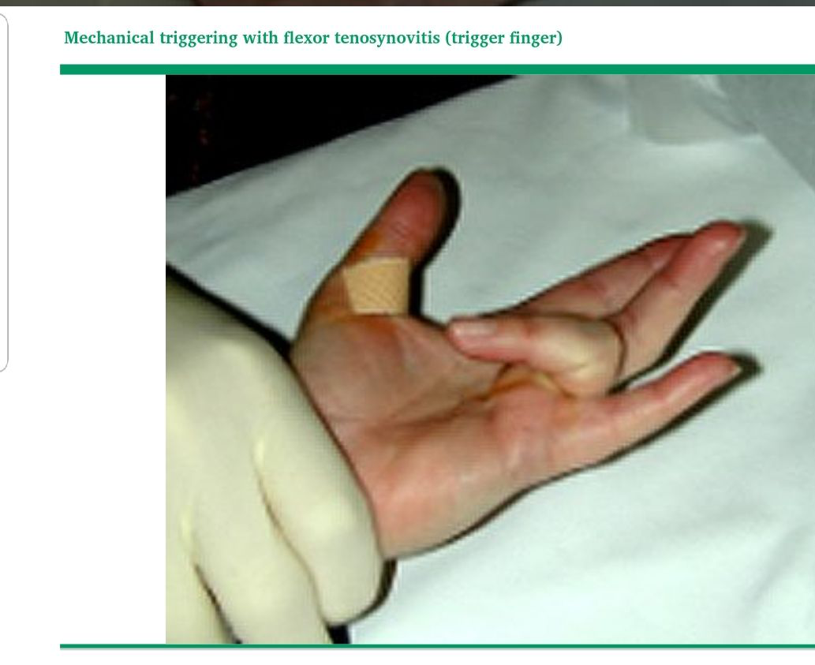

Slide 113
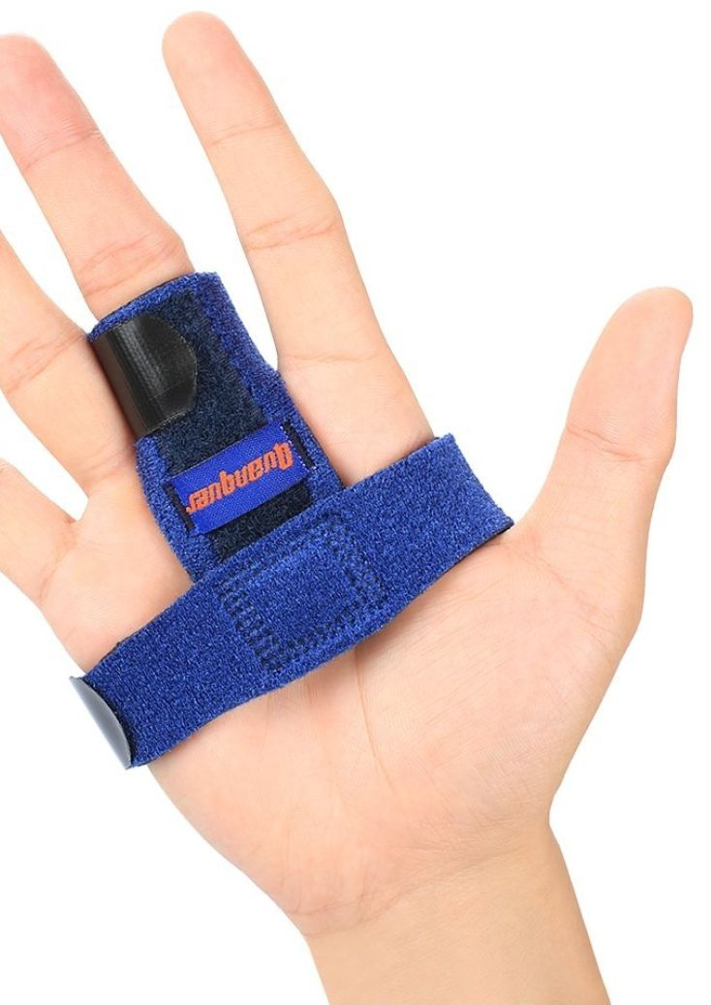

Slide 114
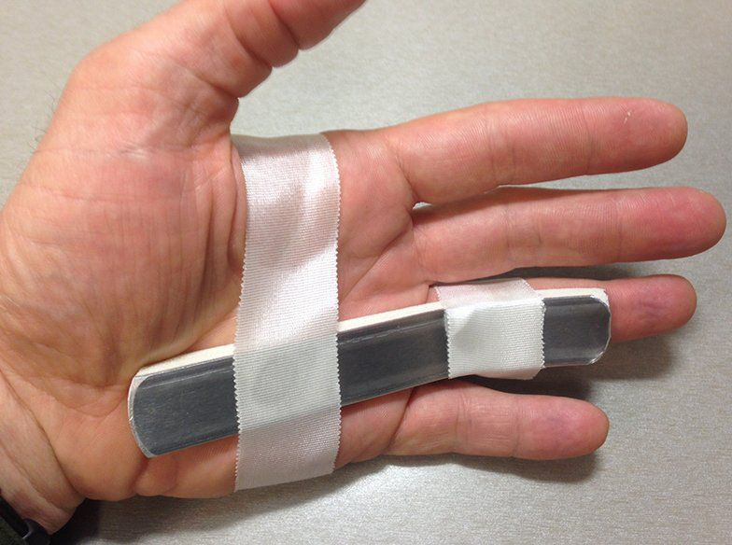

Slide 115
avoid potentially aggravating movements such as pinching or grasping of the fingers
93 percent of patients felt that their triggering had improved after 6 to 10 weeks of splint wear

